Slide 1
Программа эксперимента образовательных учреждений Ленинградской области на присвоение статуса экспериментальной площадки Российской академии образования по теме:
«Создание и внедрение системы сопровождения психологической безопасности субъектов образовательного пространства Ленинградской области»
2013 – 2015

Slide 2
Организационная основа проекта
Совет развития системы образования Ленинградской области при Комитете общего и профессионального образования
Государственное автономное образовательное учреждение дополнительного профессионального образования «Ленинградский областной институт развития образования»
Научно-исследовательская лаборатория «Психологическая культура и безопасность в образовании» ФГБОУ ВПО «Российский государственный педагогический университет им. А.И. Герцена»
Общеобразовательные учреждения начального, основного и общего образования Ленинградской области

Slide 3
Содержание проекта – разработка, внедрение и оценка эффективности системы сопровождения психологических аспектов безопасности образовательного пространства Ленинградской области, для снижения рисков, препятствующих позитивному психическому и социальному развитию его субъектов (учеников, педагогов, родителей).

Slide 4
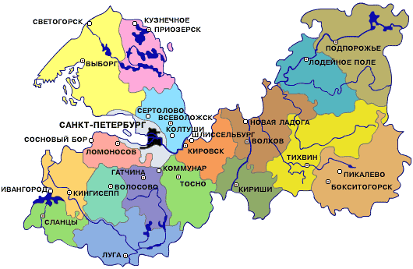
Информационная справка:
Ленинградская область – один из субъектов Северо-западного региона России.
Состоит из 18 муниципальных образований - 17 муниципальных районов и 1 городского округа.
На территории области находятся:
- 389 дошкольных,
- 359 общеобразовательных образовательных учреждений начального, основного и общего образования,
- 25 специальных (коррекционных) образовательных учреждений, в том числе 21 школа-интернат,
- 10 вечерних (сменных) школ,
- 112 учреждений дополнительного образования,
- 14 детских домов.

Slide 5
Цель реализации проекта – создание и апробация системы сопровождения психологической безопасности субъектов образовательного пространства Ленинградской области.
    Объект – образовательное пространство Ленинградской области и его участники
    Предмет – система сопровождения субъектов образовательного пространства Ленинградской области, обеспечивающая их психологическую безопасность и создающая психолого-педагогические условия, развивающие и формирующие сопротивляемость деструктивным воздействиям социальной среды.

Slide 6
Основное предположение:
проектирование и моделирование образовательного пространства Ленинградской области, обладающего высоким уровнем психологической безопасности для его субъектов, будет способствовать снижению рисков, препятствующих позитивному психическому и социальному развитию личности:
  риска саморазрушающего поведения (употребления психоактивных веществ, аутоагрессивного поведения);
  конфликтной напряженности и ксенофобии;
  риска совершения насильственных и агрессивных действий, направленных на других.

Slide 7
Этапы проведения эксперимента:
Первый этап: Теоретико-методологический (2013г.)
  Концепция, модель, пакет диагностических методик и системы экспертной оценки.
Второй этап: Научно-практический (2014г.)
  Технология сопровождения, внедрение технологической модели.
Третий этап: Научно-методический (2015г.)
  Анализ и обобщение практического опыта, методические рекомендации для руководителей и специалистов системы образования, учебный план программы повышения квалификации.

Slide 8
Прогнозируемые результаты:
Научно-теоретическое обоснование системы сопровождения психологической безопасности субъектов образовательного пространства Ленинградской области.
Концепция сопровождения психологической безопасности субъектов образовательного пространства Ленинградской области.
Технологическая модель сопровождения психологической безопасности субъектов образовательного пространства Ленинградской области с описанием психолого-педагогических технологий формирующего воздействия.
Научно-методические рекомендации по внедрению системы сопровождения психологической безопасности субъектов образовательного пространства Ленинградской области.
Учебный план образовательной программы повышения квалификации специалистов системы образования по вопросам психологической безопасности субъектов образовательного пространства региона.
Научные и научно-методические публикации участников опытно-экспериментальной работы.

Slide 9
Благодарим за внимание!
Контактная информация: Баева Ирина Александровна, доктор психологических наук, профессор, член-корреспондент РАО, e-mail: irinabaeva@mail.ru

